Slide 1
从crud, pattern, ooad到ddd 软件设计进阶之路
李力-2020-09-24
Notes:
开发过程：分析，设计，实现，

Slide 2
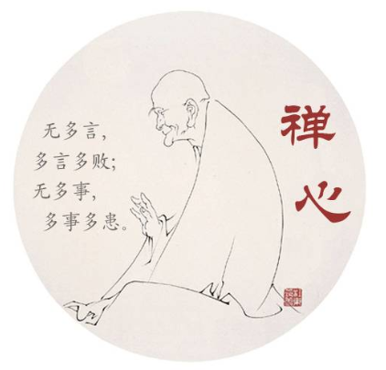
一根筷子知天下
禅师和筷子的故事
启示？
软件开发隐喻：开车，建造软件，系统生长，焦油坑，软件工程，软件工艺，码农，工匠，软件蓝领，两顶帽子，平时用的最多的隐喻是挖坑，填坑，码农，多瘤程序员，写字楼的农民工……
社会现象隐喻：养鱼，开车，老司机，备胎.
个人观点种树: 注重根部营养，看不见的地方
个人最常用：两顶帽子
Notes:
代码大全
禅师：别多写，

Slide 3
进阶的目的是什么？
软件设计目的：减少复杂性
首要技术目标：攻克软件复杂性

Slide 4
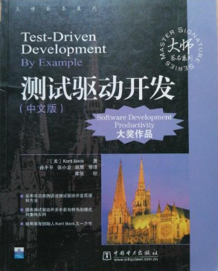
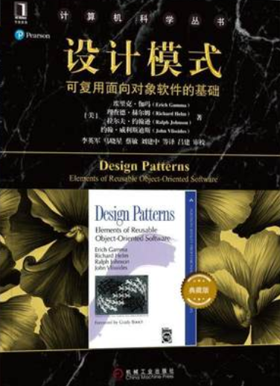
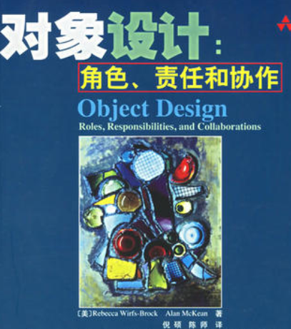
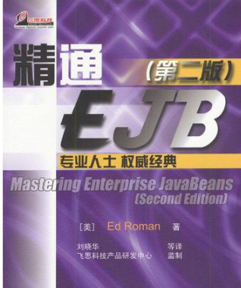
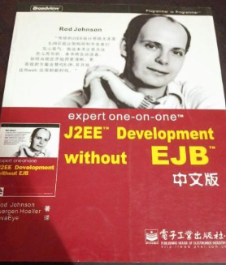
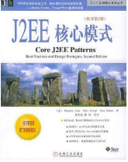
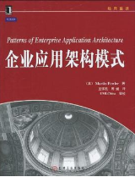

应用开发演进之路
1 架构层
单体->SOA(Dubbo)-> 微服务->SeverLess->Faas
2 设计层

Slide 5
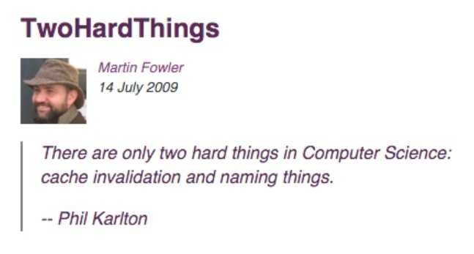
CRUD
思想：数据流组成了系统 CRUD的三层境界
1 命名的想象
RedisClientTemplate和RedisClientUtil有什么区别？？
写个工具类？ThreadFactoryUtil，FixedThreadBoundedQueueFactoryUtils 你真的懂工厂吗？Executors，
***Service，***Util，***EnumType -》 GatewayInvoker，HttpEncryptDecryptEngine，MemoryCacheManager，EnumStatus，EnumType，FunctionHub
Set/Get Lombok -> moveLeft , drawX , clearStatus
隐喻文化
2 方法签名的艺术
3 伟大的注释：优化设计，维护性，职责划分，java的代码文档，javadoc
4 TDD：为什么测试很重要？解耦，扩展性，代码质量保证
5 MybatisPlus真的好吗？对系统坏处在哪里？难以产生高质量代码设计
6 Web MVC演进之路(产生贫血对象)
Notes:
软件设计哲学那本书为主要内存。
ThreadFactoryUtil：
FixedThreadBoundedQueueFactoryUtils：固定线程？
CRUD的三层境界
用CRUD学习技术
用CRUD完成任务
用CRUD编程
https://unbug.github.io/codelf
https://searchcode.com/

Slide 6
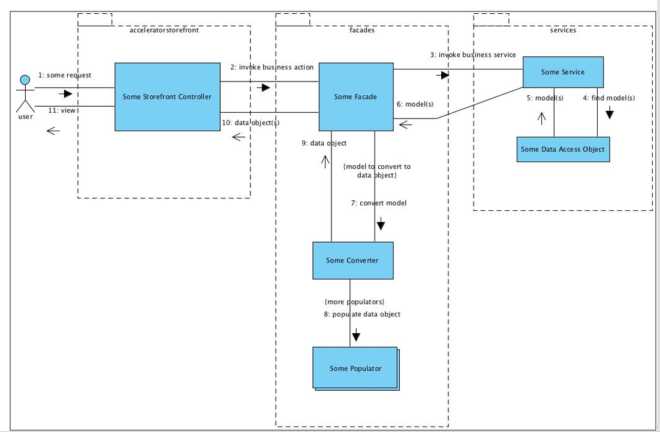
CRUD场景1 MVC过程
ssm框架
servlet+html
servlet+jsp
servlet_+dao
Model1
Model2

Slide 7
CRUD场景2-如何改代码，重构
修改代码的技术与过程
Refactor Domain Model
Refactor Design
Refactor Code

Slide 8
Pattern
思想：复用
GRASP-9
SOLID
POSA
POEAA
J2EE Pattern
OOD:GOF23

Slide 9
Pattern场景1-依赖管理
DI，DIP，IOC，依赖注入问题(项目遇到最多，写代码最值得注意的地方)，循环依赖详解，为什么没有关联注入？注入父类？
如何开发基础类库？cache，mq，service register/discover
魔法：Spring一直在调用你的代码 -》 Faas 容器的通用设计
Notes:
Spring最大的弊处在于帮你创建对象。也是最大的益处。

Slide 10
Pattern场景2-资源管理
Resource Pattern
Cache Pattern

Slide 11
Pattern场景3-设计模式
GOF 23
为什么你想不到模式呢？1 缺少抽象，没有建模思想 2 对23种设计模式不熟悉
加密机创建是单例，调用加密机和hicoin是facade
口诀：
23种设计模式使用场景全部背下来，别去理解。
项目例子：com.chainup.common.result.CommonResult VS @Builder
Notes:
CommonResult 是否合适构建者模式？ 23的类名全部名词，

Slide 12
Pattern场景4-GRASP
Spring IOC拒绝创建者。 订单和产品谁创建谁？Spring使得对对象思考少了很多。
PV(Pure fabrication)是根本原则，评估开发者和架构师的成熟度。Information Hidden.

Slide 13
OOADP
思想核心：分类思想
1 抽象
2 封装
3 模块化
4 层次化
OO
封装，继承，多态，组合
OOA：从问题域词汇表确定类(关键抽象)，创建协作结构(机制)，多组对象一起工作，满足需求，
OOD：RDD，GRASP，GOF
OOP: 类，接口，抽象类，方法
Notes:
封装需要对现有功能了解，才能正确封装，否则封装会不完整，

Slide 14
OOA
经典方法
行为分析
领域分析
用例分析
CRC
非正式描述
结构化分析

Slide 15
OOAD场景1-重构
@Refactor Project
https://github.com/xiaozhiliaoo/refactor
<dependency>
<groupId>com.github.xiaozhiliaoo</groupId>
<artifactId>refactor</artifactId>
<version>0.0.2</version>
</dependency>
重复抽象：场外订单的pc+app+open+open-api-server format 四份代码
大泥球：PublicInfo
Notes:
OOAD书和

Slide 16
OOAD场景2-建模
书和书架关系是什么？
把大象放进冰箱有几步？
棉花糖是糖，不是棉花。
钱(Money)是BigDecimal吗？
Notes:
需要画出UML图
Saas交易所缺少Money概念，而用了一个低级抽象BigDecimal代替了钱。

Slide 17
OOAD场景3-Redis的扩展
从RedisClientTemplate -> RedisClientTemplate+RedisClientTemplateProxy-> RedisClientTemplate+RedisClientTemplateProxy+KeyProcessor->??? 依旧很差的设计，缺少机制的设计Proxy和Processor的交互没设计好，拦截器模式是否更好？
实现思考：
OOA：CRC卡，用例
OOD：
1 确定关键抽象
1.1 细化关键抽象
1.2 命名关键抽象
2 识别机制
2,1 机制即模式，设计的灵魂
3 评估抽象
耦合，内聚，充分，完整，基础
OOP: LoadingCache….If else …
框架设计精髓-Junit4

Slide 18
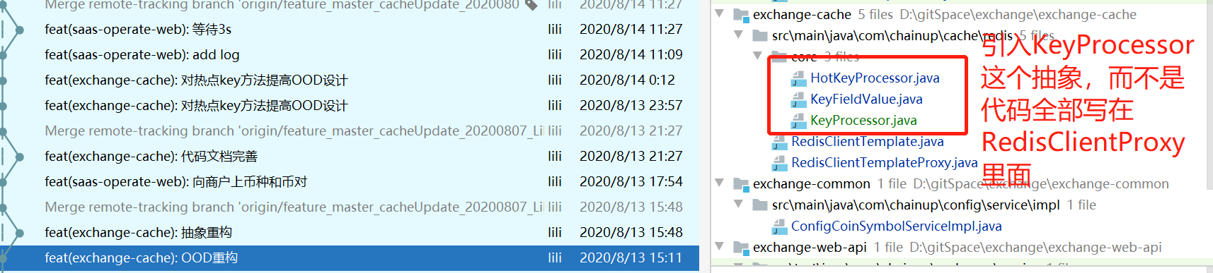

Slide 19
DDD
1 思想
2 战略设计
3 战术设计
4 Saas场景

Slide 20
1 思想

Slide 21
2 战略设计

Slide 22
3 战术设计

Slide 23
4 框架

Slide 24
DDD场景
1 统一语言：PublicInfo，Base，风控，充提，币种币对，用户，管理员，Waas
2 账户Account里面操作充值，转账
3 统一场外订单列表展示

Slide 25
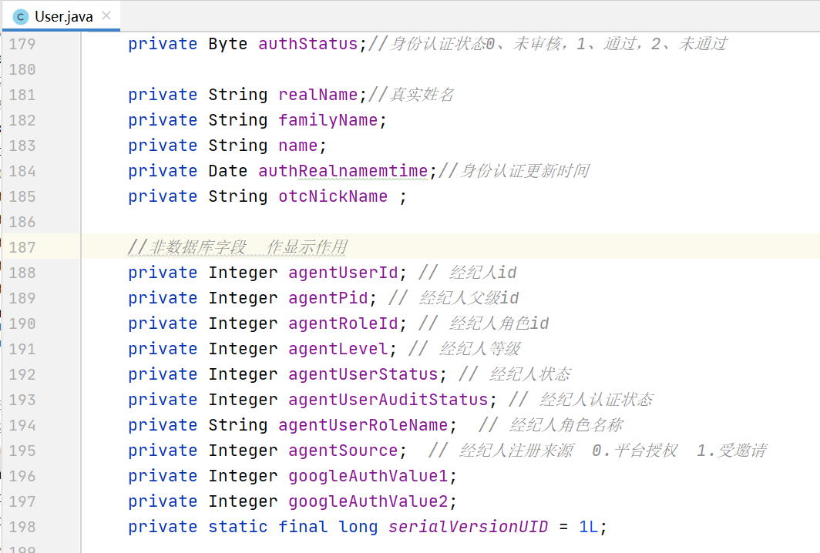
缺少领域的概念
领域和数据库对象混合

Slide 26
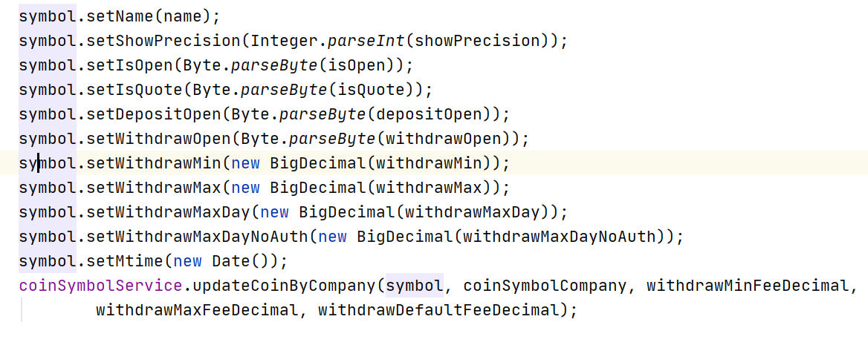
DDD场景-充提，上币
事务脚本-》限界上下文+领域对象
可能是商户修改,新加币种，也可能总后台，也可以是一个查询？
没有任何业务含义-》每次修改从头看代码，浪费时间-》丰富业务模型
Notes:
Bug来源：70%重复，重复里面大部分都是事务脚本 30%

Slide 27
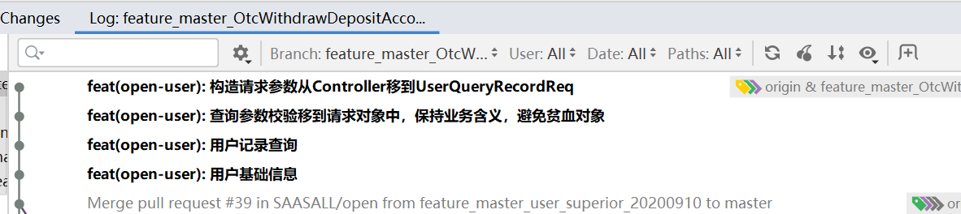
DDD-场景

Slide 28
设计的趣味
1 写代码有意思在于设计
2 CRUD降低你的品味
3 同时重视原理和设计
经典面试题：HashMap原理是什么？(一般缺少设计的回答)

Slide 29
Java集合类API-接口是灵魂
特点：超级复杂，类库核心
解决：接口，apache collections 扩展，guava collections扩展思考.JDK官方集合文档
如何创建一个TreeMap呢？
Notes:
https://docs.oracle.com/javase/tutorial/collections/index.html

Slide 30
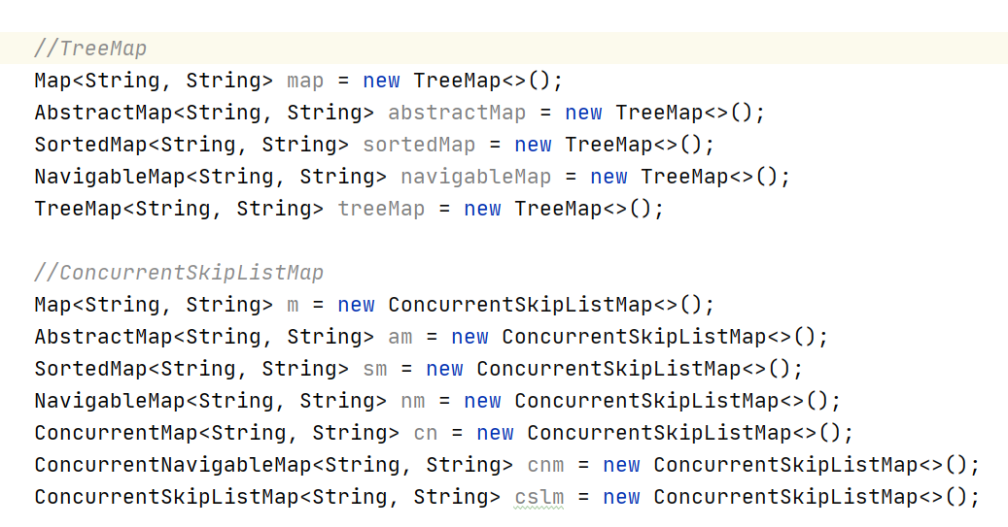
TreeMap和ConcurrentSkipListMap

Slide 32
API Design
ThreadLocal
GuavaCache
map

Slide 33
AOP Alliance
删除

Slide 34
Executor,ExecutorService,Runnable机制
Thread, Runnable，Callable，FutureTask，到ForkJoinTask
很多人描述时候经常少了Task概念
ThreadPoolExecutor
ForkJoinPool
TaskExecutor

Slide 35
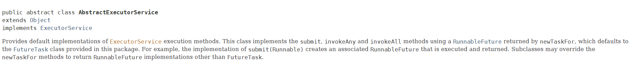
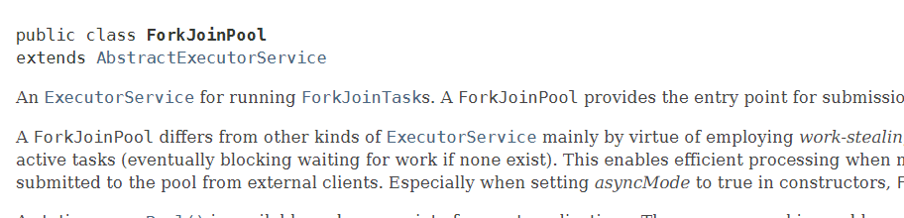
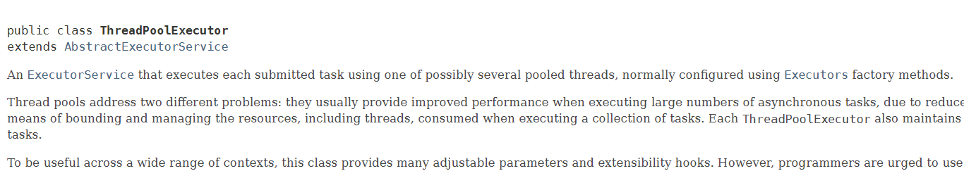

Slide 36
参考
1 面向对象分析与设计第三版
2 软件设计哲学
3 领域驱动设计，实现领域驱动设计，领域驱动设计精髓
4 面向对象启思录
5 重构

Slide 37
Thank you!
xiaozhiliaoo@gmail
https://github.com/xiaozhiliaoo

